Slide 1
105學年度畢業滿1年畢業生系所流向追蹤回收比率(運動競技學系學士)
科系 | 學生數總數 | 已追蹤筆數 | 拒答筆數 | 尚未追蹤筆數 | 已追蹤比率 | 含拒答追蹤比率
運動競技學系 | 88 | 72 | 0 | 16 | 81.82% | 81.82%

Slide 3
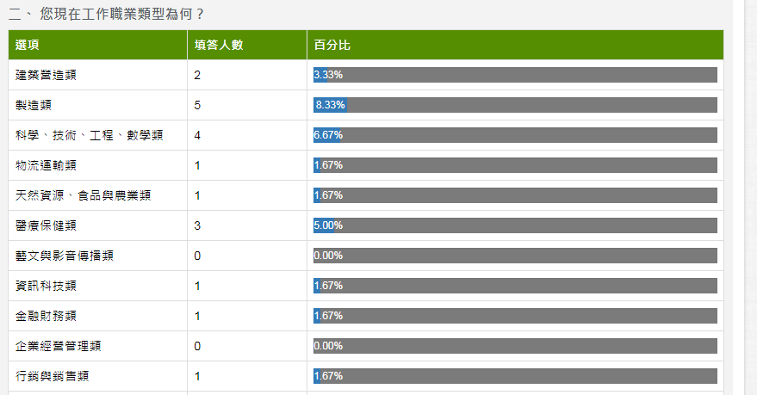

Slide 5
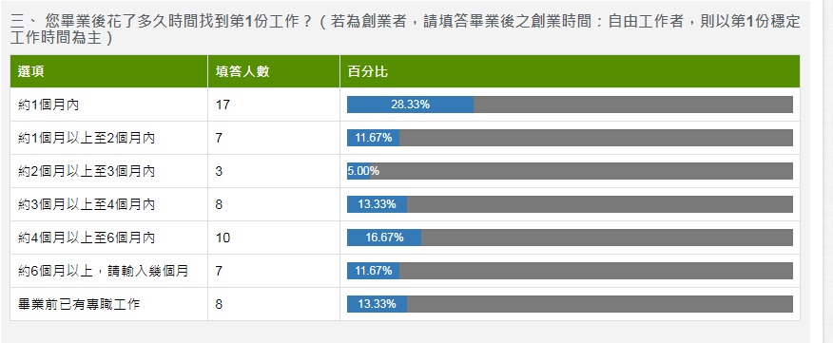

Slide 6
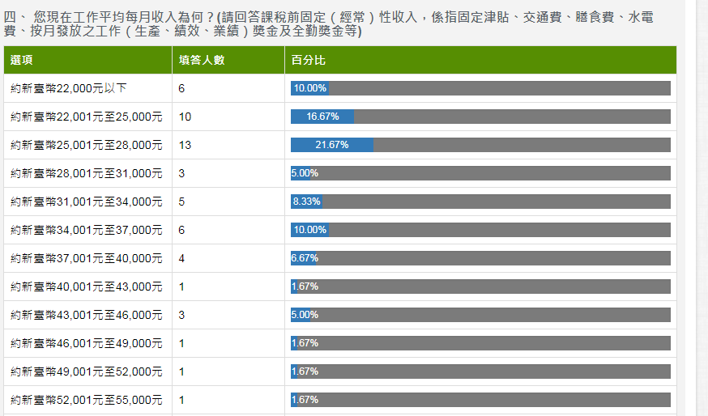

Slide 7
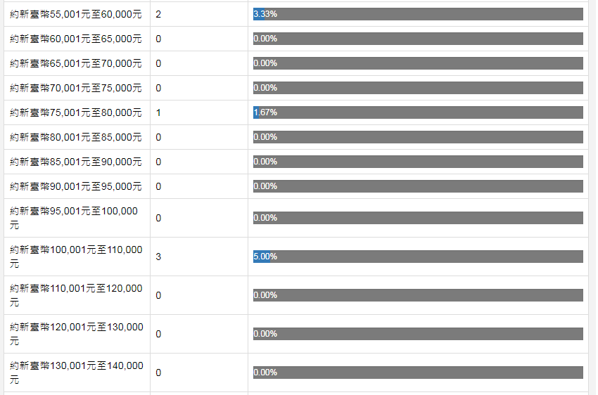

Slide 14
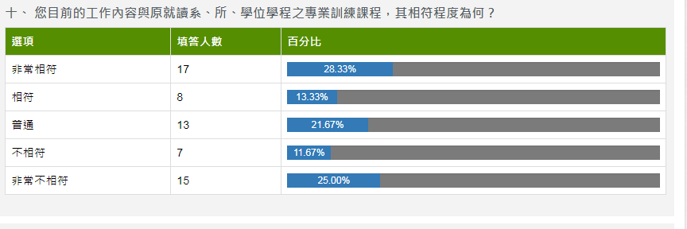

Slide 15
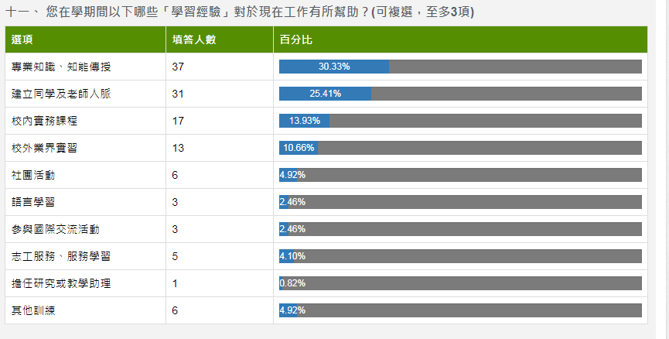

Slide 17
